Slide 1
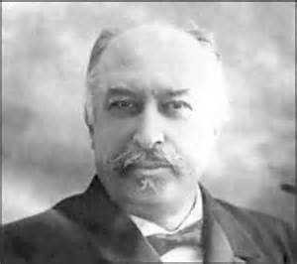
Età giolittiana
1903-1914

Slide 2
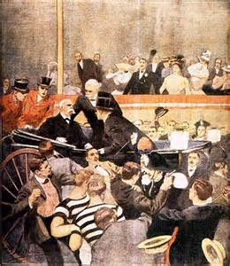
L’inizio
29 luglio 1900: assassinio di re Umberto I da parte di Gaetano Bresci.
Sale al trono Vittorio Emanuele III che affida il compito di formare il governo a Zanardelli che sceglie come ministro degli interni Giovanni Giolitti.

Slide 3
Le riforme
Giovanni Giolitti governa con l’appoggio dei liberali e dei cattolici portando il paese ad un grande sviluppo economico grazie a diverse riforme:
INDUSTRIALIZZAZIONE al nord (aumentano le industrie tessili, idroelettriche ,metallurgiche ; si sviluppano industrie automobilistiche – FIAT e ALFA ROMEO-e aereonautica). SUD ARRETRATO e AGRICOLO (forte emigrazione verso USA).
GIOLITTI dice che l’ Italia è un paese che viaggia a due velocità(il nord corre il sud cammina!!!!).

Slide 4
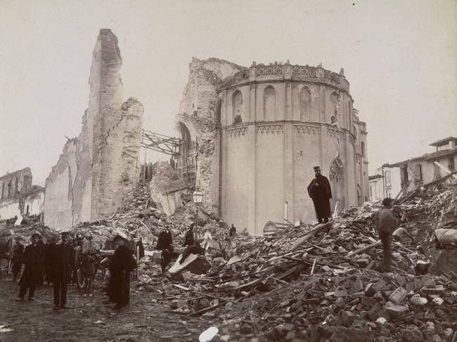
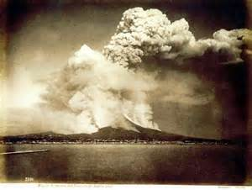
Riforme sociali sostenute dal PARTITO SOCIALISTA (ci meno tensioni sociali):
riposo settimanale obbligatorio
assicurazione sugli infortuni in fabbrica
norme a tutela dei minori e delle donne
1912 suffragio universale maschile (21 anni ) elettorato da tre a otto milioni.
GIOLITTI affronta due gravi situazioni l’ eruzione del Vesuvio(1906)
e il terremoto di Messina (1908)

Slide 5
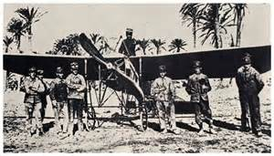
La guerra di Libia
Nel 1911 l’Italia dichiara guerra all’Impero ottomano e per la prima volta si usano mezzi aerei; la guerra termina nel 1912 con la conquista della Libia.

Slide 6
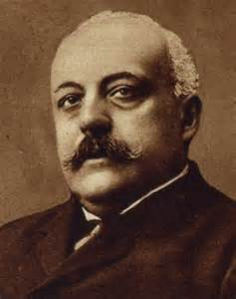
La fine del governo giolittiano
Giolitti si dimette nel 1914 prima dello scoppio del primo conflitto mondiale , viene sostituito da Antonio Salandra (più conservatore).

